Slide 1
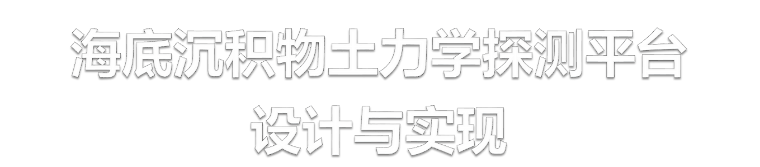
报 告 人：傅露
指导老师：章雪挺

Slide 2
目录
研究意义
国内外现状
研究内容
技术路线与方案
研究进度安排

Slide 3
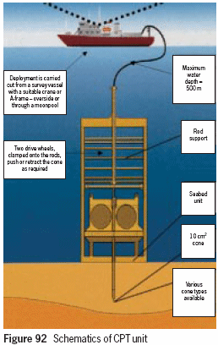
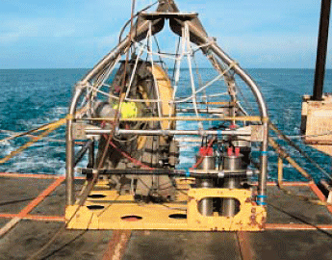
研究意义
保持取样土壤原应力困难
划分土层
判别土类
静力触探技术
简单、高效、原位
海洋工程地质勘查
Notes:
在深海中，现场取样并保持原状土的应力状态十分困难，所以海底沉积物多探杆测量技术应用到海洋工程地质勘查中。
海底沉积物多探杆测控技术可以划分土层、判别土类，进而求取土的工程性质参数。

Slide 4
国内外现状
 | 研究内容 | 研究单位 | 特点
国 外 相 关 研 究 | atem3000型轻型海床CPT系统 | 达雷斯公司 | 重量1.2t； 工作水深3000m； 可配合ROV使用
 | Seacalf 型海床式CPT系统 | 荷兰辉固国际集团 | 工作水深6000m，触探水深50m； 贯入过程稳定
国 内 相 关 研 究 | 浅海域海底静力触探测试系统 | 吉林大学工程技术研究所 | 柔性卷绕探杆连续贯入方式； 测试水深浅
 | 井下式海底CPT系统 | 广州海洋地质调查局 | 一次触探多回次贯入操作； 实时采集三个常规土体力学参数
新型静力触探系统CPtss | 中国海洋大学 | 滩浅海区域连续走航； 系统稳定，操作简单； 工作水深浅
Notes:
通过调研发现，与本课题相关的研究如表所示。陆地上的研究主要是调平系统，通过全自动电液式三或四点支撑来调平；航天的研究比较典型的是我国的“嫦娥三号”月球探测器，其通过可展开的四支腿平稳着陆。

Slide 5
研究内容
水下控制系统设计
机械手控制逻辑设计
甲板单元操作软件设计
测控平台整体调试
Notes:
本课题的研究内容有4点：硬件设计、机械手控制逻辑设计、用户界面、陆试及海试。

Slide 6
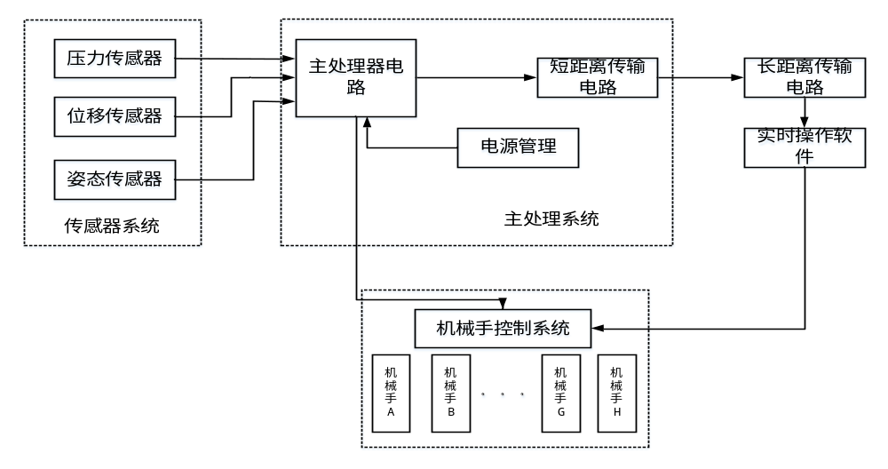
技术路线与方案
1、水下硬件设计
系统硬件框图
Notes:
硬件主要分为主处理系统、传感器系统、机械手控制系统、长距离传输系统

Slide 7
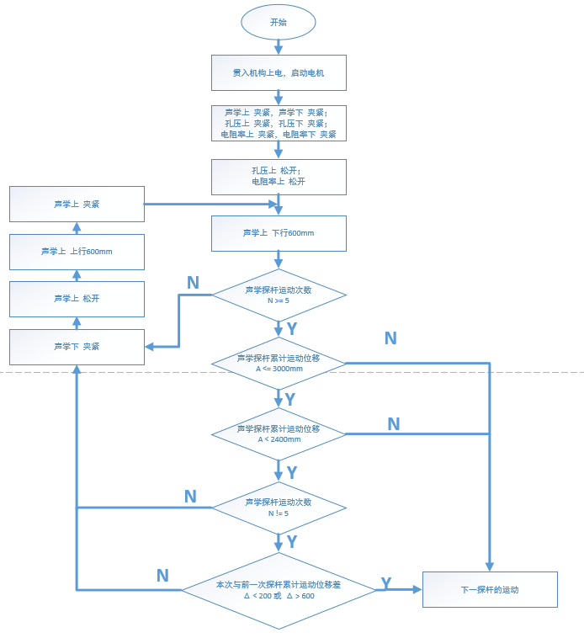
技术路线与方案
2、机械手控制逻辑设计
机械手控制逻辑图
Notes:
该图为机械手的逻辑控制图。可以看到机械手对探杆运动误差把握在可接受范围。

Slide 8
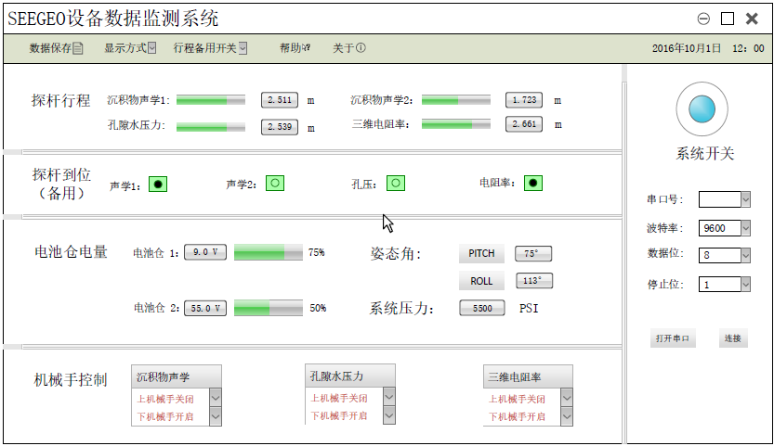
技术路线与方案
3、甲板单元操作软件设计
操作软件界面示意图
Notes:
该图为用户界面操作软件，可以实现机械手的手动控制以及传感器数据的显示

Slide 9
技术路线与方案
4、测控平台整体调试
各模块单独测试
在测控平台完成后，分别测试各个系统的电气特性，测试其是否满足稳定、低功耗的要求。
陆地调试
将测控平台控制系统与机械手控制系统以及传感器系统连接完成并装舱后，通过双绞线连接甲板单元，上电，观察各项指标是否正常。
水下测试
在完成陆地调试后，配合工程合作方将整个测控平台放到内陆湖进行实际测试。
Notes:
方案调试分为3个步骤：各模块单独测试、陆地调试、水下测试。

Slide 10
进度安排
 | 1 | 2 | 3 | 4 | 5 | 6 | 7 | 8 | 9 | 10
机械手逻辑设计
控制电路
数采电路
长距离传输设计
用户界面
调试
湖试

Slide 11


